Slide 1
개발 경력 기술서
작성자: 최병찬

Slide 2
목차
----- 3
----- 9
----- 18
----- 24
----- 37 ----- 46
Deploy server & client(배포 시스템)
Inspection System(점검 관리 시스템)
Gopass Secrets Manager(암호 툴 – k8s 연동 시스템)
Gopass Helper & Admin server(암호 데스크탑 앱)
Password Management System(패스워드 관리 시스템)
Vansinetes(쿠버네티스 클러스터 자동 구축 툴)

Slide 3
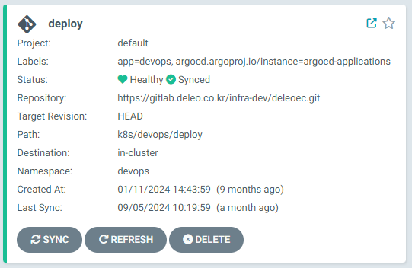
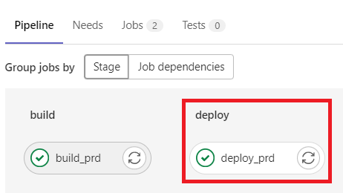
server
1. Deploy server & client (배포 시스템)
개발 기간: 24.01 - 02
플랫폼: Golang gRPC server & client
개발 인원: 1명
개발 및 배포 환경
언어: Golang
서버: alpine container - kubernetes
프레임워크: x
사용 기술(라이브러리): gRPC server streaming, channel, go-git, exec, goroutine, gRPC TLS, yaml, json, http Request, docker, Makefile, Kubernetes
client

Slide 4
1. Deploy server & client
개발 배경
기존 cicd 파이프라인에서 빌드 단계 이후 배포 스펙(helm, kustomize)을 관리하는 mono repository 에 여러 개의 커밋 푸시가 한번에 들어오면 여러 개의 컨테이너들이 git clone, tag change, commit, push 하는 과정에서 git log가 서로 충돌해 push에 실패하여 배포가 실패하는 일이 잦았습니다.
이에 대한 해결책으로 그저 배포 단계에 retry 옵션을 주어 임시 방편으로 해결할 수 있겠으나 완벽한 해결 방법은 아닐뿐더러, 기존 방식은 배포 컨테이너 생성시마다 매번 git repo를 clone 한다는 점이 불필요한 네트워크 리소스 낭비이고 기능 확장이(가령 복수 repo push) 용이하지 않다는 점에서 저만의 배포 서버가 있으면 관리하기에 좋을 것 같아 해당 프로젝트를 진행했습니다.
프로젝트 컨셉
기존에는 배포 컨테이너가 배포 repo를 clone 하여 수정 후 git serve에 push 하는 방식이였으나, push 대상 repo 는 오로지 개발한 server에서만 관리하고, client 는 단순히 배포 변경 스펙(container tag, env, label)을 작성한 yaml 혹은 json을 server에 보내 받은 요청을 채널에 담아 동기적으로 server에서 해당 작업을 처리하는 방식으로 구상해서 개발했고, 실제로 개발 이후 단 한 건의 배포 오류도 발생하지 않았습니다.

Slide 5
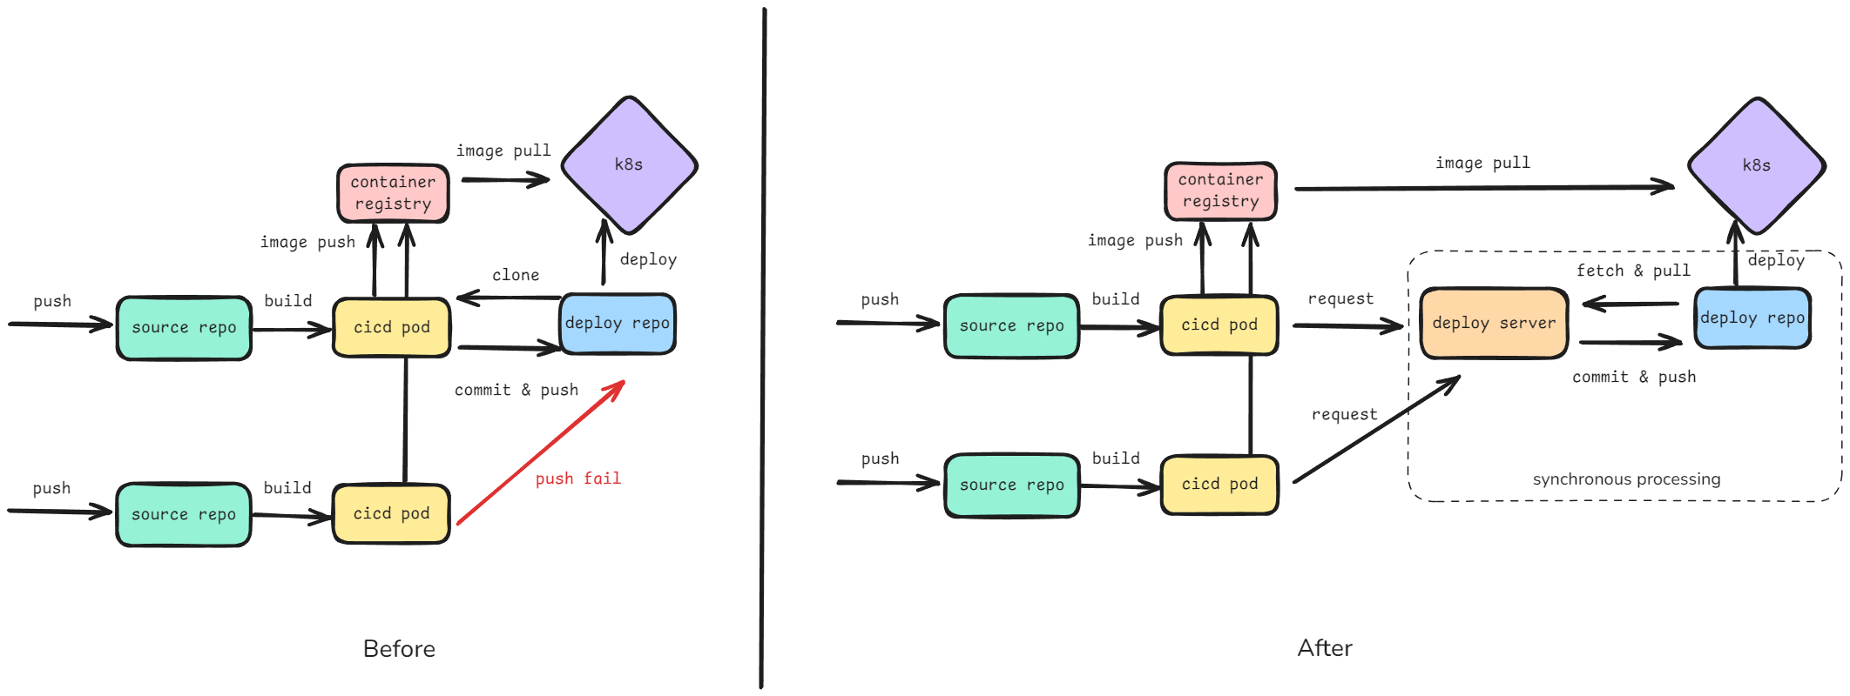
1. Deploy server & client
설계안

Slide 6
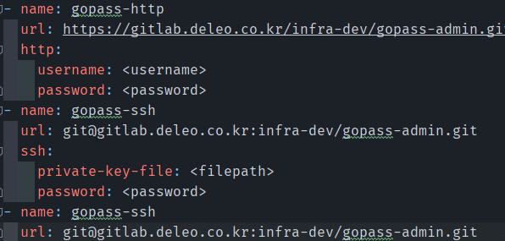
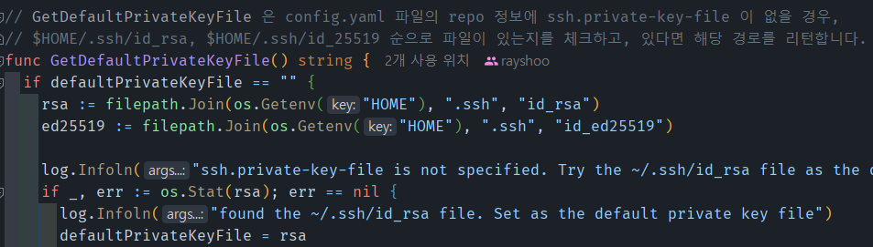
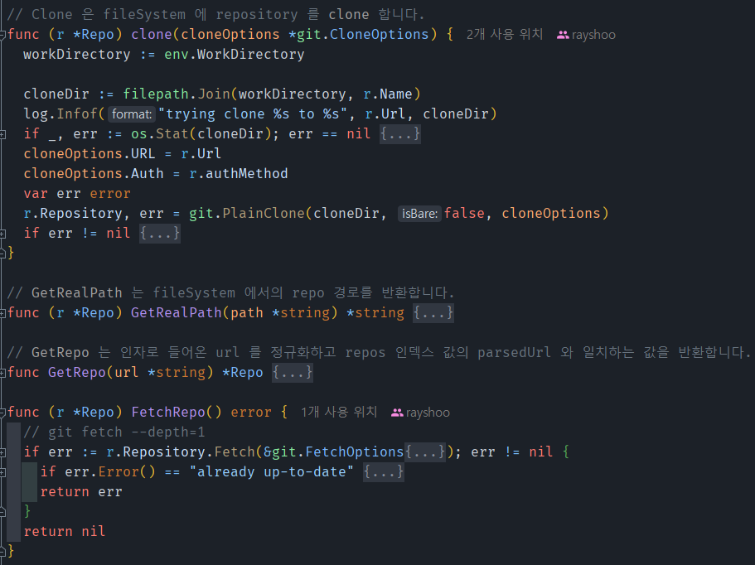
1. Deploy server & client
설정 파일 구조
서버에서 다음과 같이 관리할 repo와 인증 방식을 설정 파일에 명시, ssh 인증방식을 사용할 경우 private key 파일 생략시에 기본 id_rsa 혹은 id_ed25519 사용
이 정보들을 기 작성한 struct type 으로 변환해서 repo 관리
Go-git 사용
설정파일에 명시된 repository 들을 서버 디스크에 clone 하여 관리. go-git을 사용해서 단순히 git 을 미리 만들어진 cli 을 사용하는 것이 아닌 코드 레벨로 관리하여 에러처리와 메모리 사용에 이점을 취함

Slide 7
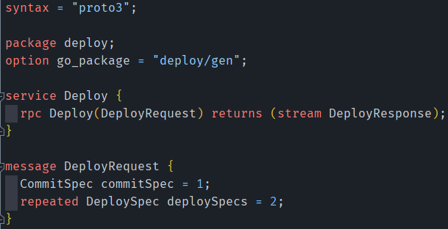
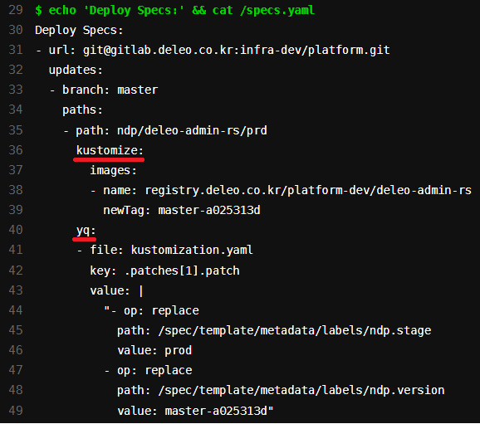
1. Deploy server & client
서버와 클라이언트는 gRPC 를 사용
Http2를 사용한 양방향 통신이 가능하여 서버 스트리밍으로 서버에서 처리한 결과를 즉시 실시간으로 클라이언트 로그로 출력할 수 있을 수 있고, binary 포맷으로 데이터를 주고 받기 때문에 rest API 보다 변환 과정에 따른 비용이 적어 속도가 빠름. 또한 하나의 proto 파일을 관리하면서 변경되는 api 스펙에 따라 변경되는 함수에 맞게 그저 처리 내용을 수정하면 되는 이점이 있어 해당 기술 사용
추후 기능 확장을 위한 설계
클라이언트에서 배포 스펙을 yaml 혹은 json 포맷으로 protobuf 메시지에 담아 gRPC 요청을 서버에 보내면 서버는 해당 내용을 struct type 으로 변환.
현재 kustomize 와 yq 만으로도 충분히 배포가 가능하여 두 기능만을 개발했지만, dotenv(.env), toml 혹은 xml 와 같은 다른 파일 형식에도 필요시 인터페이스를 통한 map 변환하여 key에 따른 기능 추가 개발, 대응이 가능하도록 설계함

Slide 8
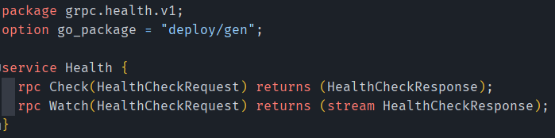
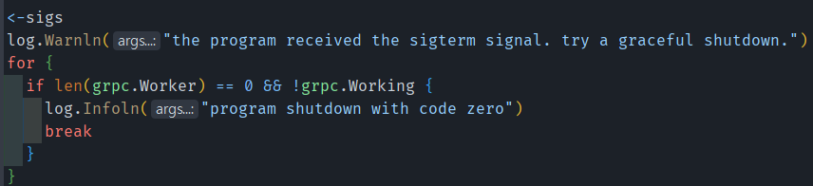
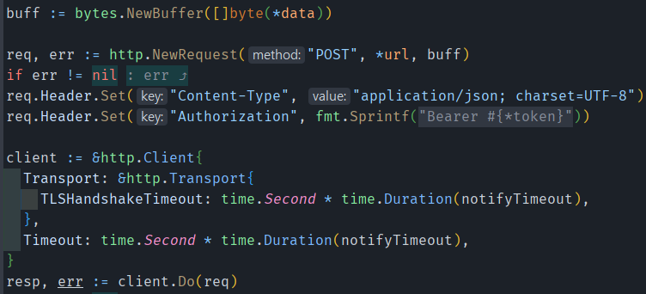
1. Deploy server & client
Health check 및 graceful shutdown 적용
서버가 정상적으로 올라왔는지 health check probe 를 노출시켜 정상적으로 올라온 서버에만 요청을 라우팅시킬 수 있도록 만들고, sigterm 신호 수신시에 기 받은 요청에 대한 작업을 모두 처리하고 종료될 수 있도록 graceful shutdown 처리함.
서버 연결 종료 이후 클라이언트 측 메신저 앱 메시지 요청
처리에 대한 결과를 slack 메신저 webhook 으로 요청을 통해 배포 알림 채널에 메신저가 가도록 함
복수 개의 채널에 동시 요청을 해도 되기에 goRoutine 으로 비동기 처리함

Slide 9
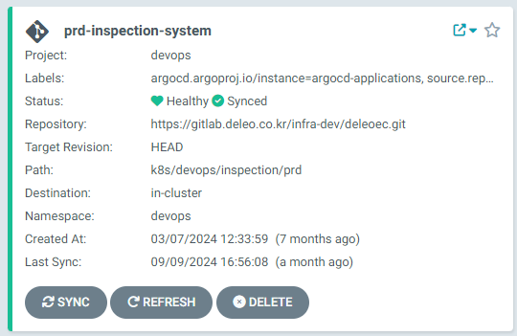
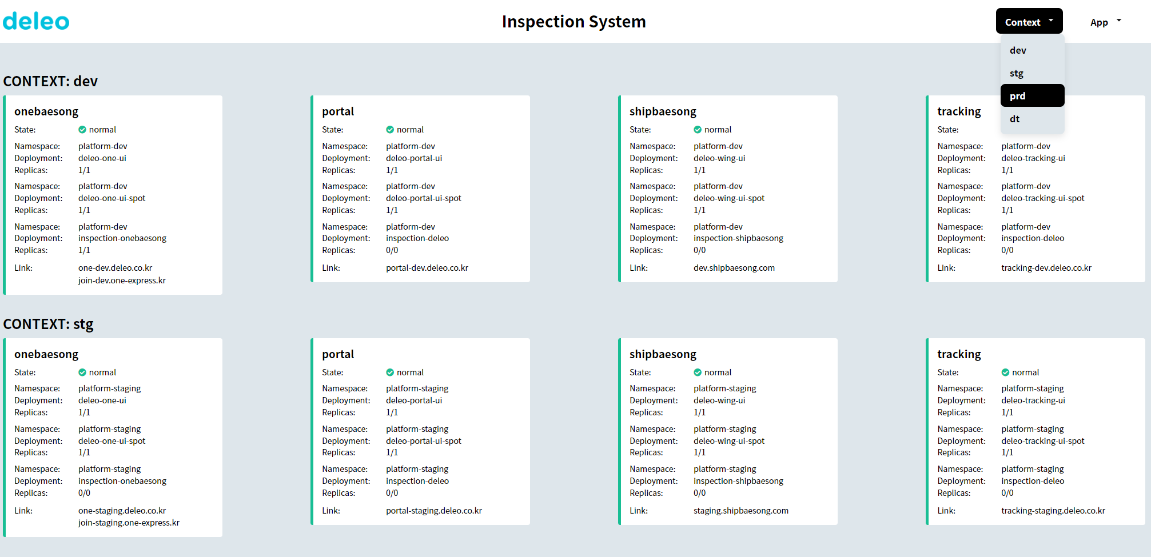
2. Inspection System(점검 관리 시스템)
개발 기간: 24.02 – 03
플랫폼: Golang Http, gRPC, envoy-proxy server
개발 인원: 1명 (기여도 Backend 100%, Frontend 100%)
개발 및 배포 환경
언어: Golang, JavaScript
서버: alpine container - kubernetes
프레임워크: echo framework
사용 기술(라이브러리): echo framework, OAuth2, redis, gRPC-web(브라우저 gRPC 사용), envoy-proxy, gRPC server streaming, Kubernetes-API, svelte, spa-router, mermaid.js, rollup, deploy client

Slide 10
2. Inspection System(점검 관리 시스템)
개발 배경
자사 인프라 시스템을 안정적으로 운영하기 위해서 입사 전 방치 상태였던 인프라 환경들을 전부 업그레이드 해야되는 상황이였는데, 이에 따른 서비스 일시 중단이 불가피한 상황이였습니다.
따라서 정상 서비스가 아닌 점검 페이지를 띄우는 서버를 컨테이너 이미지화 하여 가지고 있는 상황이였고, 서비스 주소로 접속 시에 기존 서비스 컨테이너가 아닌 해당 점검 페이지 컨테이너로 접속이 되게끔 시나리오가 완성 돼있었습니다. 하지만 서비스가 한 두개가 아닌터라 이를 매번 전부 수동으로 정상 서비스 <–> 점검 상태로 전환하는 것은 시간이 걸리고, 휴먼 에러가 발생할 수 있기에 장기적으로 이를 버튼 클릭시에 자동으로 상태를 전환해주는 점검 관리 시스템이 있으면 좋겠다는 생각에 착안하여 해당 시스템을 개발했고 인프라 작업 시간과 서비스 장애 발생 시에 실제로 이후에 사용한 바 있습니다.
프로젝트 컨셉
서비스의 중단을 초래할 수 있는 시스템이기에 Keycloak 서버로의 OAuth2 로그인 기능 구현하여 토큰에 기 정해놓은 권한(group, role)이 있는 사람만 접속 가능하게끔 했습니다.
각 서비스에 해당하는 ingress, 정상 서비스 deployment, 점검 페이지 deployment 를 설정 파일로 명시하고, 이를 쿠버네티스 API 로 질의해 상태를 실시간으로 보여주는 dashboard 구현.
해당 서비스에 대한 페이지 접속 시 deployment pod 개수를 조정할 수 있는 기능,
환경 변수 수정을 통한 점검 시간 변경 기능,
버튼 클릭 시에 routing을 점검 페이지 pod로 변경하여 서비스를 점검 상태로 전환시킬 수 있는 기능,
mermaid.js을 사용하여 쿠버네티스 리소스 간이 대쉬보드 구현 등을 직접 개발하여
인프라를 잘 모르는 사람도 손쉽게 서비스의 점검을 on/off 가능하도록 개발했습니다.

Slide 11
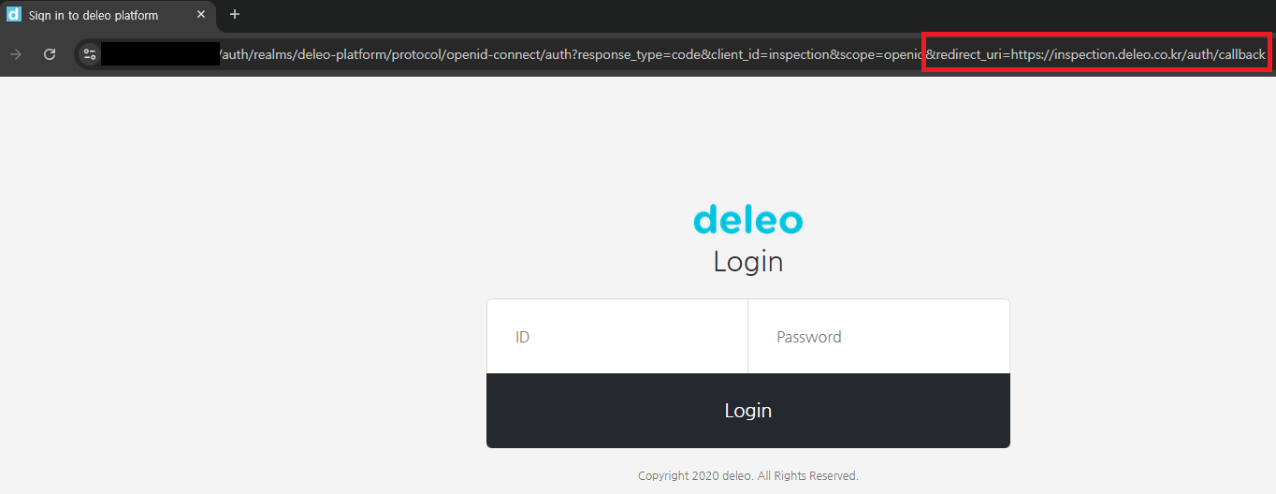
2. Inspection System(점검 관리 시스템)
최초 접근 시에 로그인 화면 노출. OAuth2 로그인 기능을 직접 구현했기 때문에 Keycloak 서버로 리다이렉트 시켜 기존 사용하던 로그인 화면을 그대로 사용 가능하였고, 로그인 계정 또한 별도 생성 필요 없이 자사 임직원 아이디로 동일하게 로그인 가능(SSO)

Slide 12
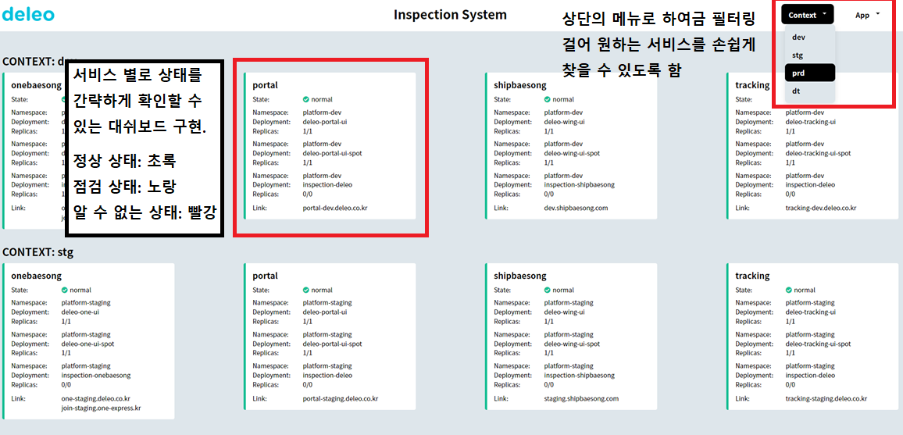
2. Inspection System(점검 관리 시스템)
메인 화면

Slide 13
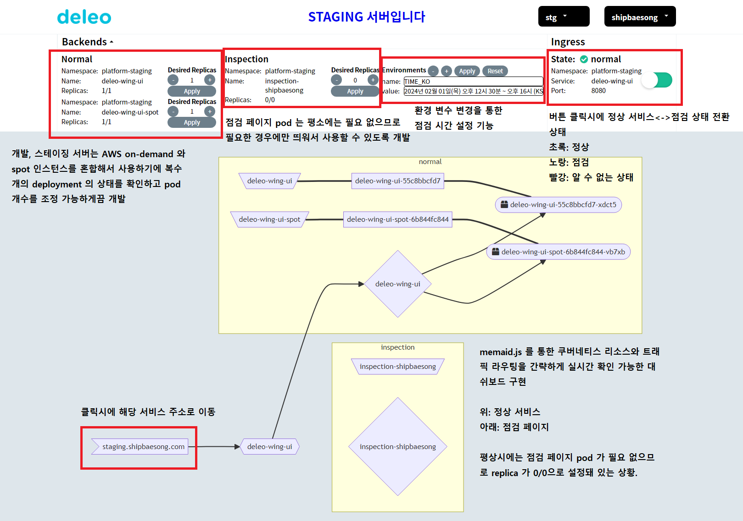
2. Inspection System(점검 관리 시스템)
서비스 점검 전환 페이지

Slide 14
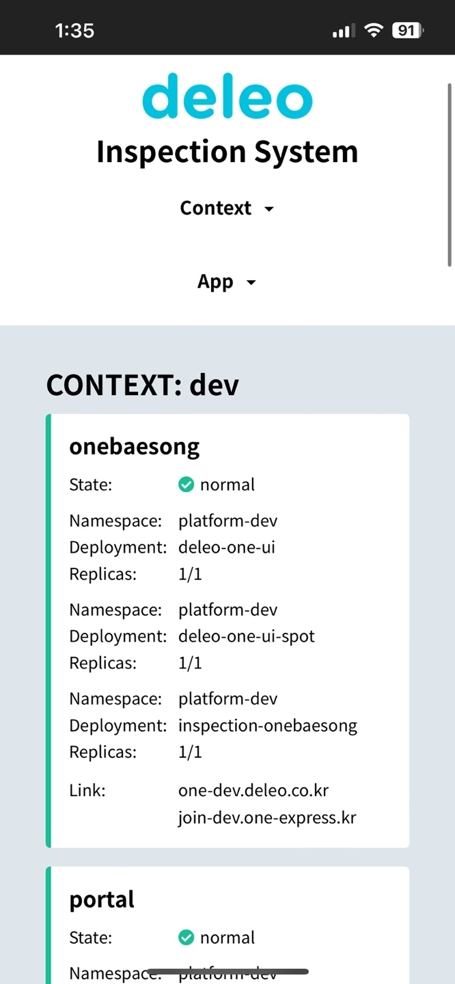
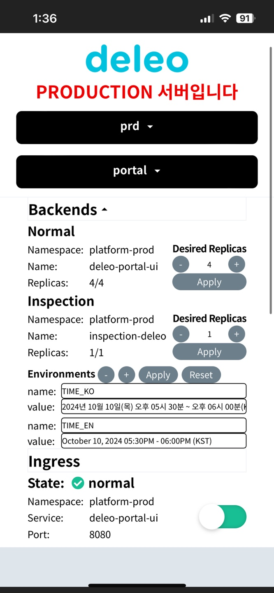
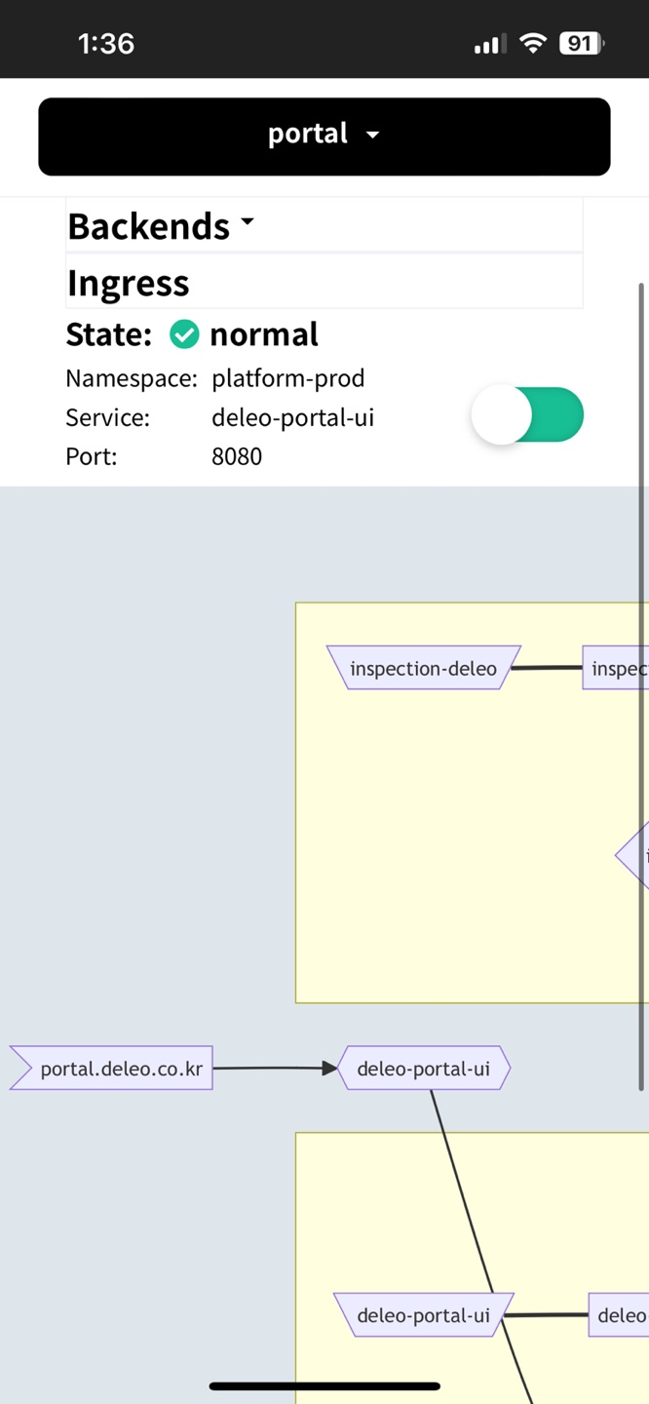
2. Inspection System(점검 관리 시스템)
반응형 웹디자인
초기 설계부터 반응형으로 개발했기 때문에 모바일에서도 사용 가능. 긴급 상황 발생 시 컴퓨터가 없는 야외에서도 점검 페이지로의 전환이 가능하게끔 개발함
SPA(Single Page Application)
Svelte 의 spa-routing 기능을 사용해 하나의 페이지로 만들었기 때문에 다른 페이지로 전환시에도 새로고침 없이 매끄로운 이동 가능.
해당 시스템은 페이지가 적을 뿐더러 각 서비스 별로 컴포넌트 재사용성이 높고 검색 엔진 노출이 필요 없는 내부 시스템이기에 해당 기술을 적용했습니다.

Slide 15
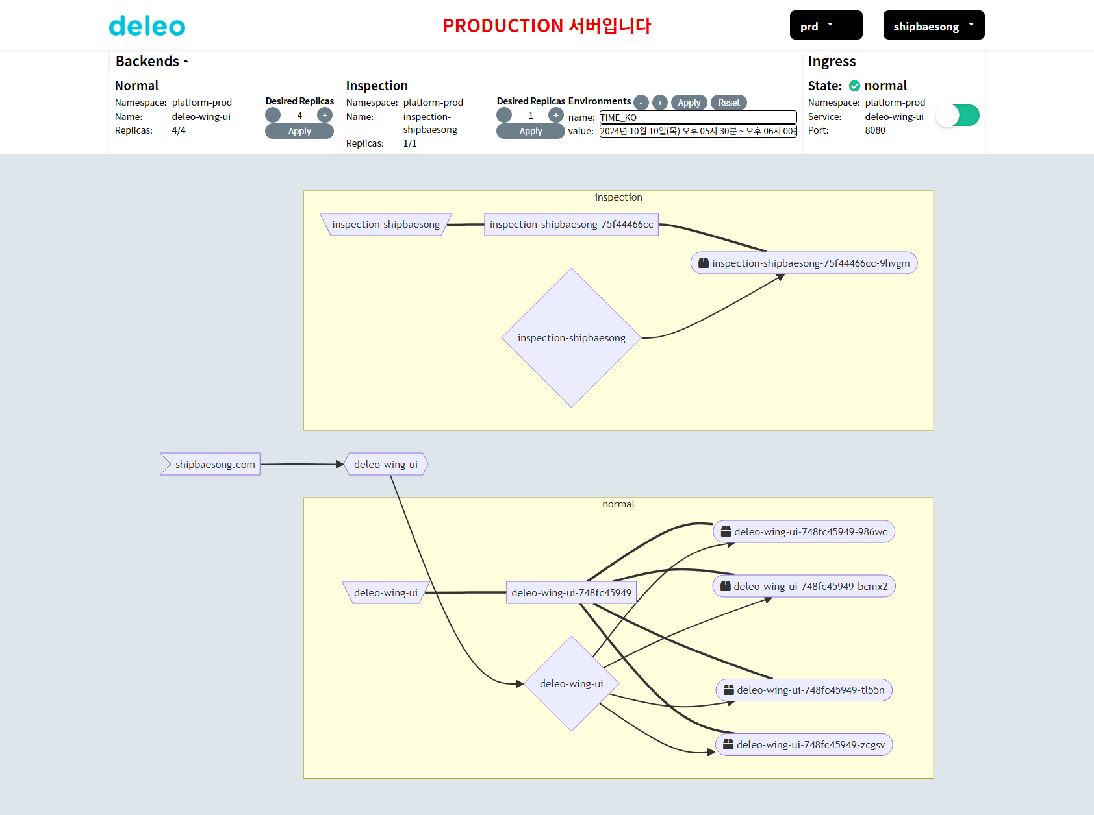
2. Inspection System(점검 관리 시스템)
대쉬보드 구현
일반적인 gRPC는 브라우저에서 사용 불가능하기에 gRPC-web 사용. 서버에 envoy proxy server 을 두어 해당 서버를 경유해 golang gRPC 서버로 통신 가능하게끔 함.
개발한 시스템 서버에서 대쉬보드를 보여주기 위해 각 쿠버네티스 클러스터에 리소스 상태를 API 서버에 질의하는데,
메인 대쉬보드 화면에서 서비스가 늘어날수록 질의해야 되는 것들이 많아지고 다수의 사용자, 혹은 여러 탭을 띄워 중복 호출하면 K8S API 서버가 부하를 받을 수 있기 때문에 요청에 딜레이를 주기 위해서 리소스 상태를 Redis 에 캐싱 처리함.(3초 간격)

Slide 16
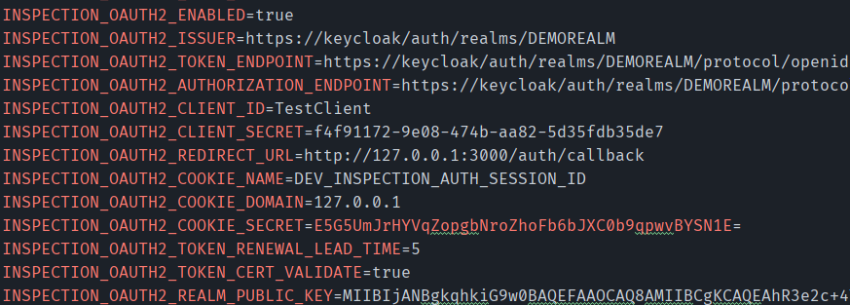
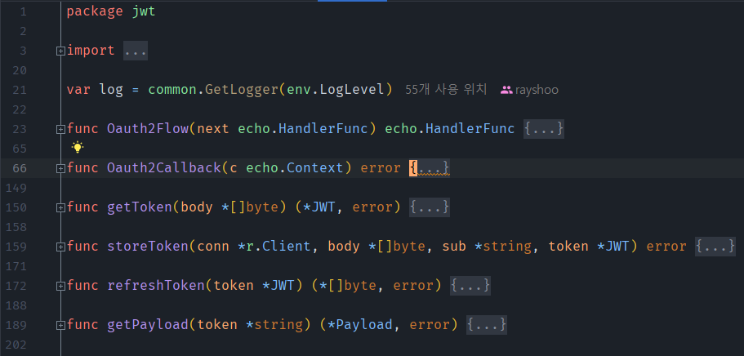
2. Inspection System(점검 관리 시스템)
OAuth2 로그인 미들웨어 직접 개발
Keycloak server 의 client id, secret 로 하여금
grant_type: authorization code flow로 로그인 기능 직접 구현
콜백 URL 로 받은 code를 사용하여 Access token 을 발급
keycloak 서버의 퍼블릭 키로 해당 토큰이 정상적인 토큰인지를 검증하고, 이상이 없다면 이를 특정 로직에 따라 키를 발급하고 토큰은 기존에 정해놓은 시크릿을 통해 레디스에 refresh token 만료시간만큼 TTL을 걸어 암호화하여 저장, 브라우저 쿠키에 해당 키 발급
매 요청시에 들어온 쿠키로 하여금 redis 에서 토큰을 찾고,
토큰이 있다면 해당 access token 만료 시간 체크.
아직 만료가 안됐다면 payload 의 권한 체크 이후 응답 수행
만료가 됐으면 refresh token 을 통한 access token 재 발행.
토큰이 redis에 없다면 TTL을 넘어 refresh token 까지 만료가 됐거나 잘못된 요청으로 판단하고 처음부터 다시 access token 발급을 필요로 하게끔 함.
해당 환경변수 시크릿들은 개발 당시에 사용하던 것으로 현재는 사용 불가능하며 예시로 올렸습니다

Slide 17
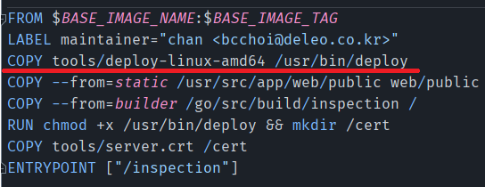
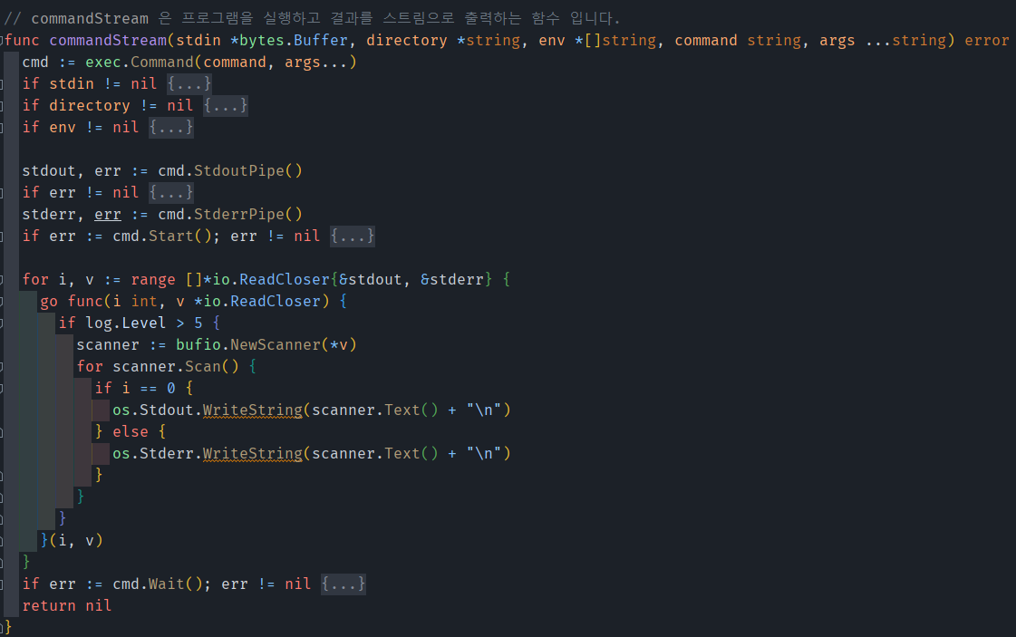
2. Inspection System(점검 관리 시스템)
기 개발한 Deploy client 재사용
자사 인프라를 코드화 시켜(Infra as Code), git 에 형상 관리하여 배포(Code Sync) 시키고 있기 때문에
정상 서비스<->점검 서비스 전환 시에 단순히 Kubernetes API 로 리소스 상태 변경 하는 것으로는 적용이 일시적으로만 됨.(정상 서비스로 라우팅 되는 code로의 sync가 다시 수행되기 때문)
따라서 해당 작업 수행시에 배포 git repo에 대한 코드 수정이 무조건 필요.
기 개발한 deploy client 를 재사용해 배포 스펙을 deploy server 로 전달하여 배포 repo의 코드 수정시켜 점검 페이지로의 전환이 되게끔 하였음.
Deploy 프로젝트는 gRPC 스트리밍을 받아 실시간 로그 출력하는 구조이기에 해당 프로그램 실행 시 역시 스트리밍으로 stdout 출력되게끔 함

Slide 18
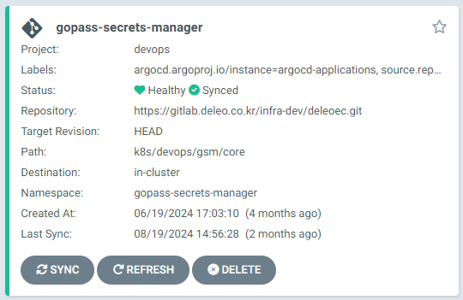
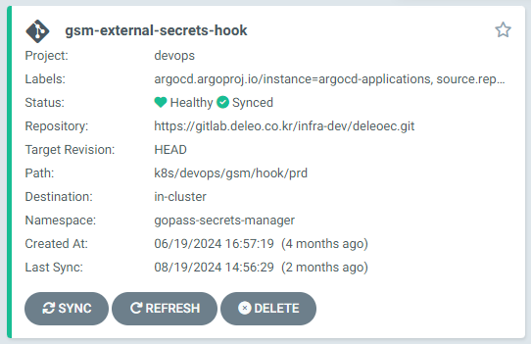
3. Gopass Secrets Manager, Hook Server (암호 앱 – k8s 연동 시스템)
개발 기간: 23.11–12, 24.06-07
플랫폼: Golang gRPC server & client
개발 인원: 1명
개발 및 배포 환경
언어: Golang
서버: alpine container - kubernetes
프레임워크: x
사용 기술(라이브러리): gRPC server streaming, channel, go-git, goroutine, gRPC MTLS, yaml, gpg, AWS API, Kubernetes API, docker, Makefile, Kubernetes

Slide 19
3. Gopass Secrets Manager, Hook Server
개발 배경
중요도가 더 높은 프로젝트 마무리 이후(모든 주요 인프라 시스템 업그레이드 및 migration – git, web server, Kubernetes cluster …) 그동안 미뤄왔던 사내 보안을 강화하기 위한 프로젝트를 자의로 시작했습니다. 특히, 입사 전부터 사내 서비스의 모든 환경 변수들이 plain 하게 git repository 에 하드 코딩 돼있어, 데이터베이스 암호와 같은 critical 한 정보들이 그대로 노출 돼있는 상황이기에 배포 repository 를 로컬에 받으면 해당 repo에 있는 모든 중대한 정보들이 그대로 다 나가는 상태였습니다.
Git repository에 해당 정보들을 암호화하면서 저장하여 보안을 높이면서도 배포 단계에서 자동으로 복호화시켜 배포하는 방안을 고민하면서 해당 프로젝트를 시작했습니다.
프로젝트 컨셉
팀 협업이 가능한 password store 오픈소스 중에 gopass 라는 툴이 있는데,
이는 사용자들이 발급한 gpg key 로 암호들을 암,복호화 하면서 git에 형상관리 하는 컨셉을 가지고 있습니다.
하지만 이는 어디까지나 저장, 조회 기능을 수행할 뿐, 배포단계에 이를 자동으로 해주는 기능은 없기 때문에
git repo 에 push 될때 이를 감지하고 AWS Secrets Manager 에 백업, 연동시키면서 external secrets 라는 오픈소스와 연동 시켜 쿠버네티스 클러스터 내부의 secrets 로 생성, 연동 시키는 툴을 개발했습니다.

Slide 20
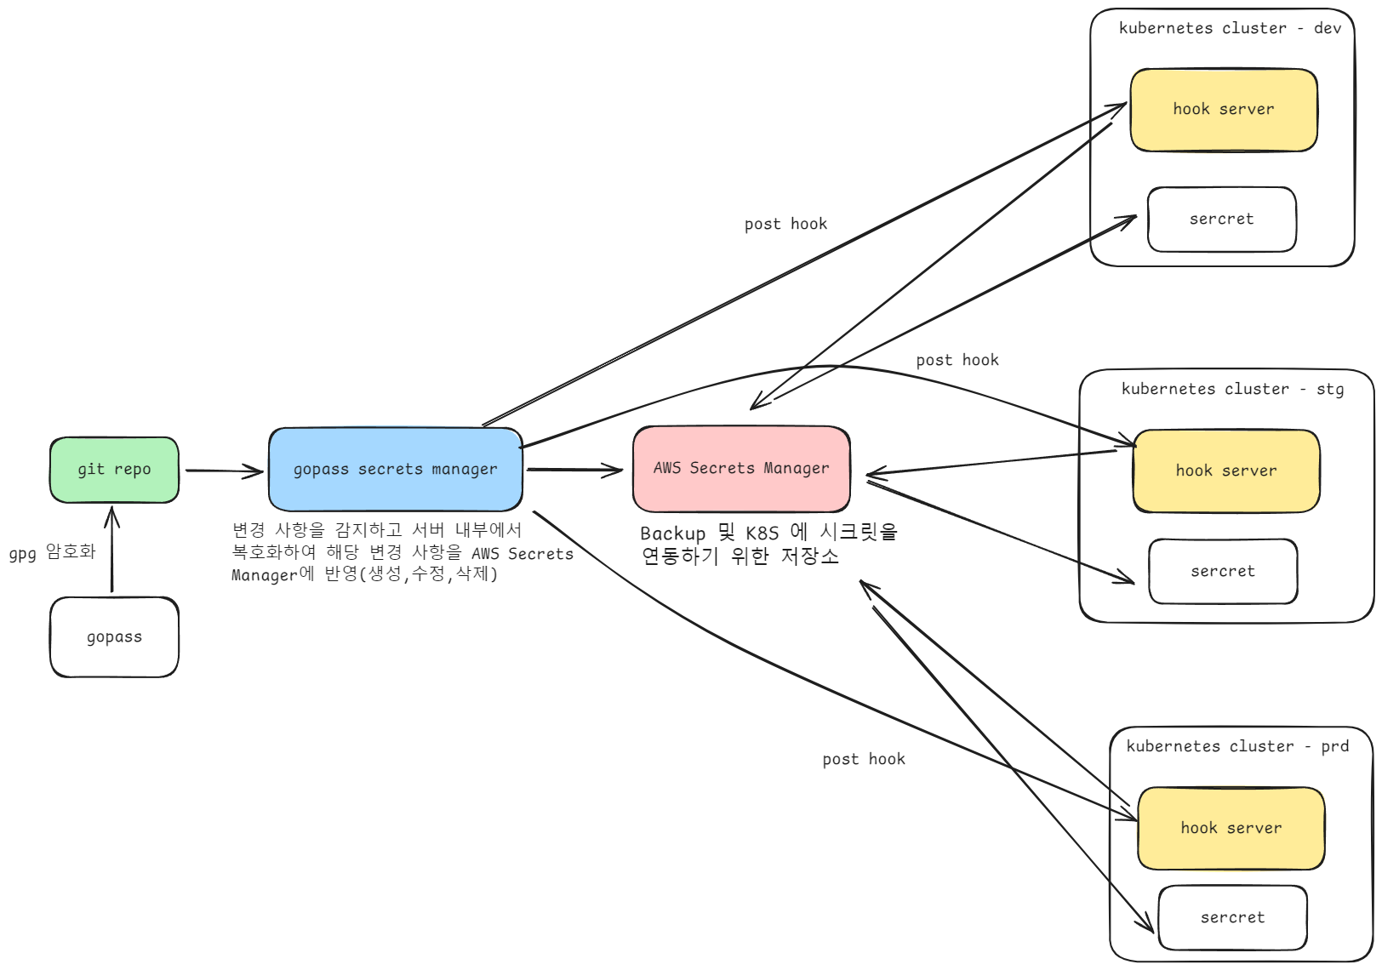
3. Gopass Secrets Manager, Hook Server
설계안

Slide 21
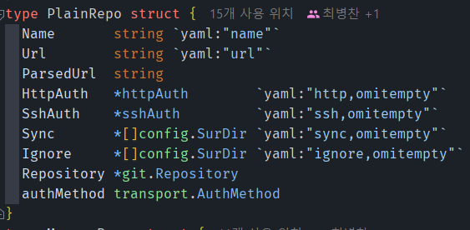
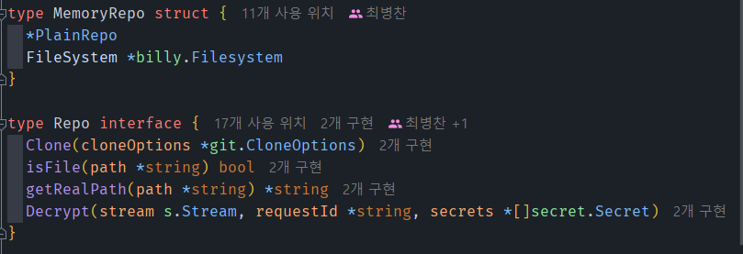
3. Gopass Secrets Manager, Hook Server
Go-git in-memory type 에 대한 인터페이스 구현
중요한 정보들을 다루는 만큼, 암호들이 담긴 repository를 서버의 disk 가 아닌, 메모리에도 clone 해서 다룰 수 있도록 go-git의 인메모리 기능을 통한 기능 구현
환경변수를 통해 기존 방식인 디스크 방식을 사용할 지 인메모리 방식을 사용할지 서버 구동시에 선택할 수 있도록 개발.

Slide 22
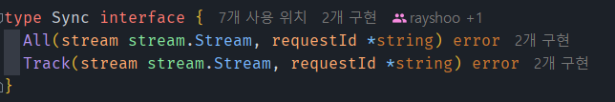
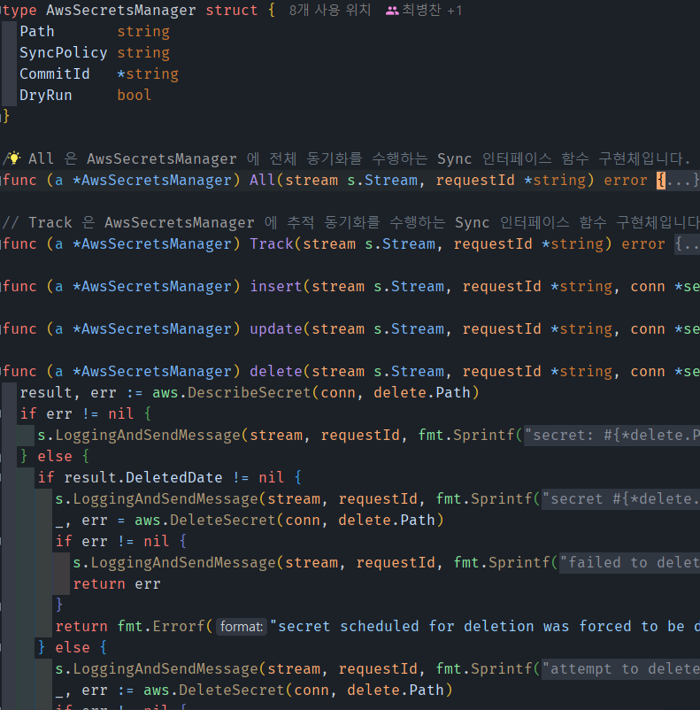
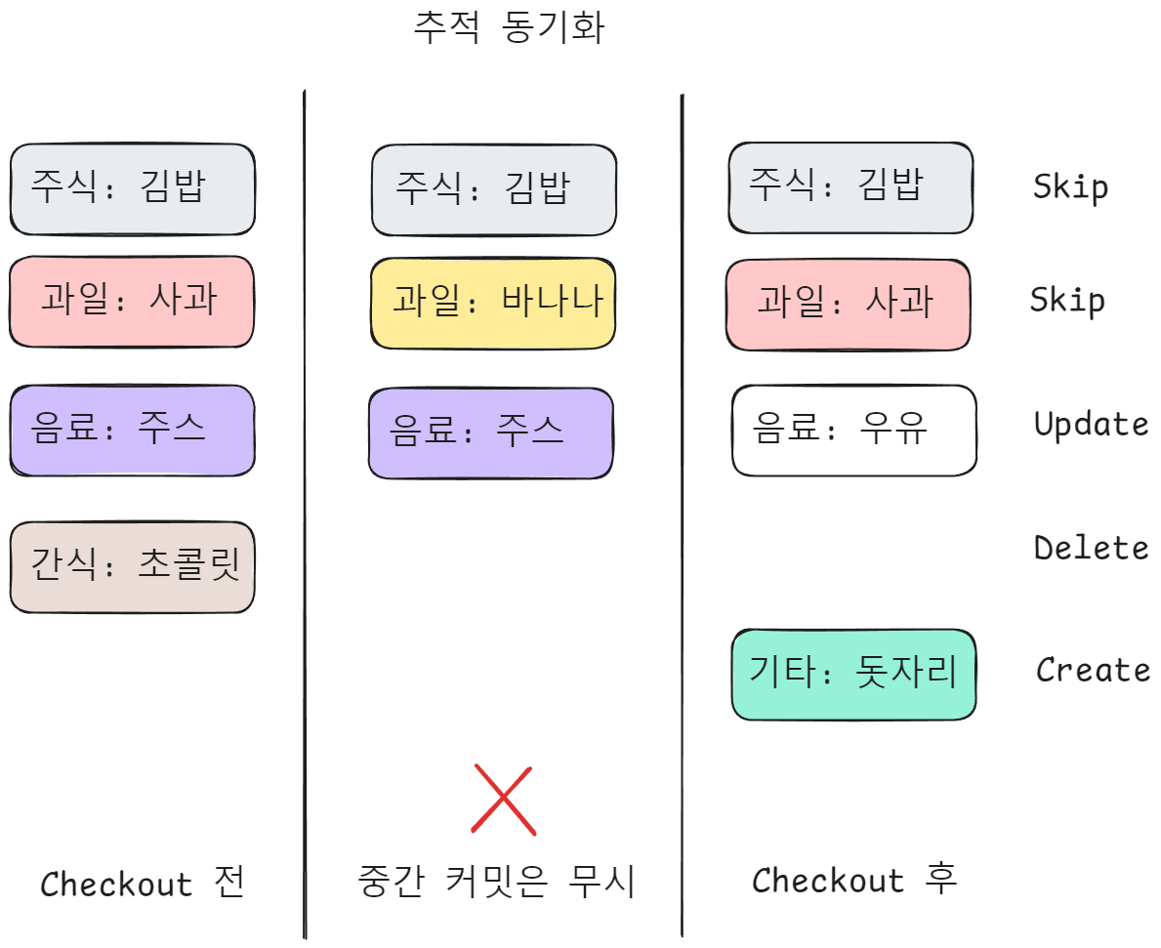
3. Gopass Secrets Manager, Hook Server
전체(All) 동기화 및 추적(Track) 동기화 모드 설계 및 개발
Gopass repository push 시점에 매번 모든 시크릿을 복호화하여 연동하는 것은 리소스 상으로 비효율적이기에 서버 기준 repository 에서 가장 최근 커밋만을 fetch 하고 checkout 전과 후의 변경점을 추적해서 반영하는 추적 동기화 모드와 필요시에 모든 시크릿을 전체 동기화 시키는 전체 동기화 모드 각각 개발

Slide 23
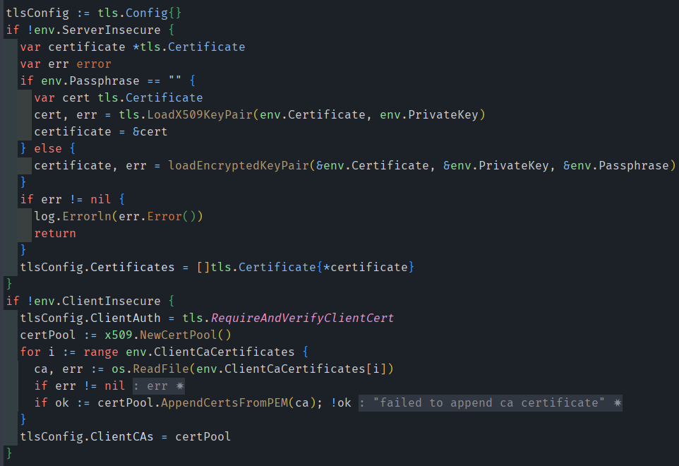
3. Gopass Secrets Manager, Hook Server
gRPC MTLS 적용
각각의 클러스터에 post hook 으로 secret store 에 연동하라는 요청을 보낼 시에 gopass secrets manager server 와 같은 클러스터가 아닌 다른 클러스터로는 VPC peering이 안돼있는 경우 공개 네트워크를 통해 라우팅 되기 때문에 보안을 강화하기 위해 OpenSSL로 Self Signed CA Certificate 및 하위 인증서 생성하여 서버 및 클라이언트 각각 적용함.
상호 TLS 적용하여 서버와 클라이언트간 서로를 인증하여 보안성 극대화

Slide 24
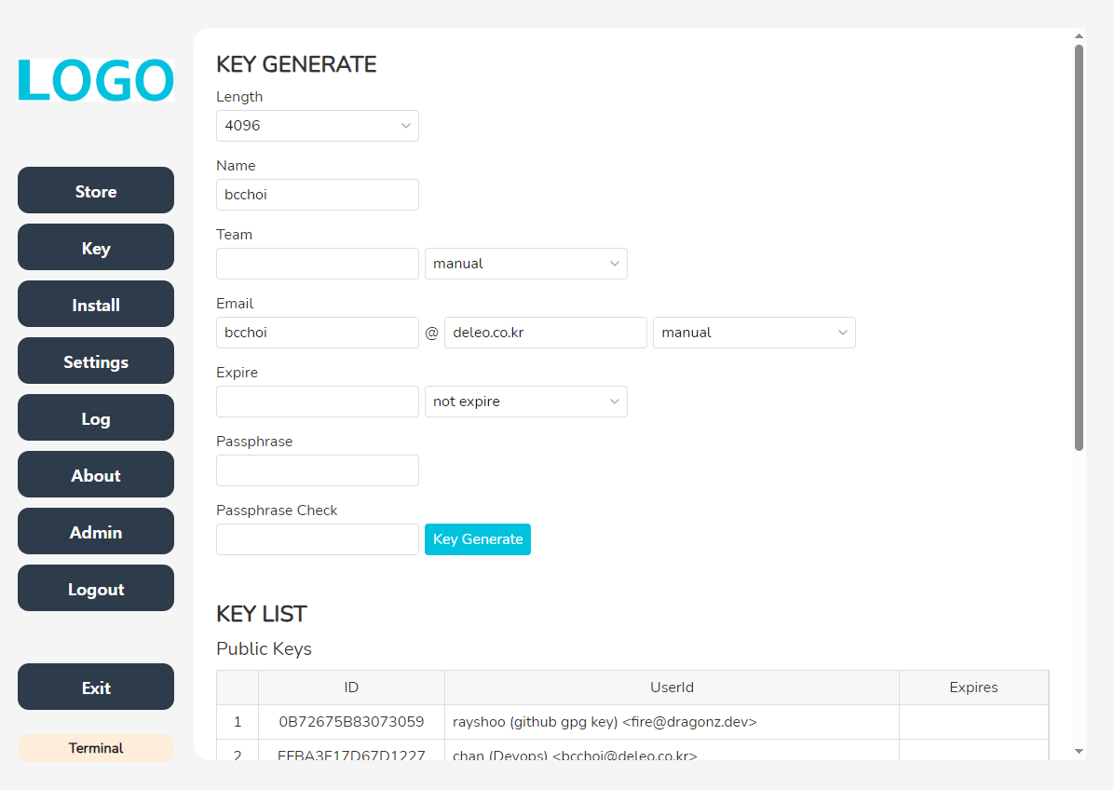
4. Gopass Helper & Admin server (암호 데스크탑 앱)
개발 기간: 24.07 - 10
플랫폼: WebView 기반 크로스플랫폼 데스크탑 앱
개발 인원: 2명(본인 기여도: 95%)
개발 및 배포 환경
언어: Golang(40%), JavaScript(54%), TypeScript(5%), C++(1%)
서버: alpine container - kubernetes
프레임워크: wails, echo, express framework
사용 기술(라이브러리): channel, go-git, OAuth2, goroutine, yaml, exec, gpg, Makefile, postgresql, pty server, web terminal, React, React Router, Zustand, react-modal, react-tree, react-code-editor, websocket, QR code

Slide 25
4. Gopass Helper & Admin server
개발 배경
Gopass 를 사용하기 위해서는 각자의 로컬에서 gpg 암호키, 공개키를 각각 생성 후 공개키를 관리자에게 전달해야하고, 시크릿을 생성, 수정, 삭제하기 위해서는 Gopass CLI를 사용하거나 gopass-ui 라는 GUI 툴을 사용해야 하는데, CLI를 사용하기에는 일부 개발자들도 CLI를 사용하기를 꺼려하고 gopass-ui GUI 툴은 윈도우에서 정상적으로 작동 안하는 문제가 있었습니다. 더불어 전사적으로 사용 가능한 리서치 해보라는 지시에 역시 다른 여러 툴들을 조사했으나 모두 이런 저런 문제를 가지고 있어 전사화 시키기에는 어려움이 있었습니다. 이러한 상황 속에서 과거 이미 데스크탑 어플리케이션을 개발한 바 있기 때문에 충분히 개발 가능할 거라는 확신이 있어 직접 만들기로 결정했습니다.
프로젝트 컨셉
최대한 CLI 및 다른 프로그램 사용 없이 다양한 기능을 탑재한 OS 크로스 플랫폼 데스크탑 어플리케이션
새로 들어온 신입 개발자도 Gopass 를 손쉽게 사용할 수 있을 정도를 가정해 개발.
예기치 못한 에러가 발생한 경우 log를 볼 수 있는 viewer와 log download 기능 구현
키 생성시에 본인 로컬 gpg key list에 등록 돼야 함. 공개키는 관리자에게 전송할 수 있도록 업로드 기능 탑재
다른 컴퓨터 사용 시(예: 재택) 본인 키를 해당 컴퓨터로 이전 가능 해야함.(key export, import 구현)
모바일 gopass 의 key import를 대비한 Qr Code 기능
Secret store(repository) clone 및 로컬 mount 기능
시크릿 생성, 수정, 삭제 기능

Slide 26
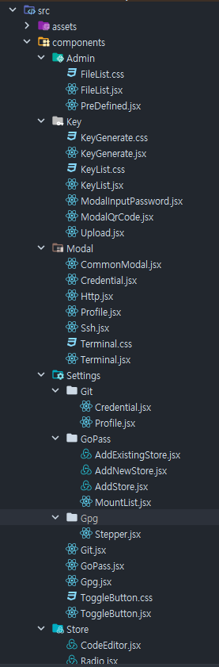
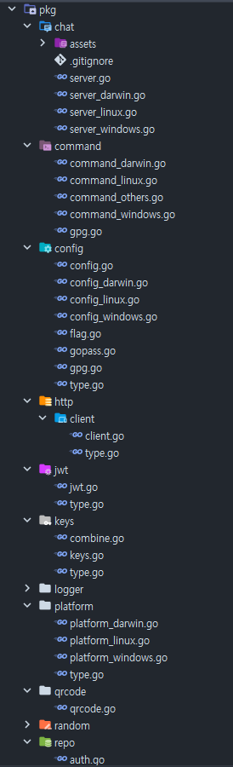
4. Gopass Helper & Admin server
Wails 프레임워크 사용
OS 크로스플랫폼 데스크탑 어플리케이션 개발이 가능한 Wails 프레임워크 사용
백엔드는 Golang 사용, 프론트엔드는 React 사용
OS에 따라 빌드 대상 파일을 다르게 지정 가능하고, 바이너리로 빌드해서 별도 런타임을 필요로 하지 않는 Golang 이 백엔드로 사용하기 적합했으며,
공통 모달, 공통 화면구성(예: 퍼블릭 키, 프라이빗 키 리스트) 들을 컴포넌트화 하여 재사용하기 좋은 React.js 를 프론트엔드로 선택해서 개발했습니다.

Slide 27
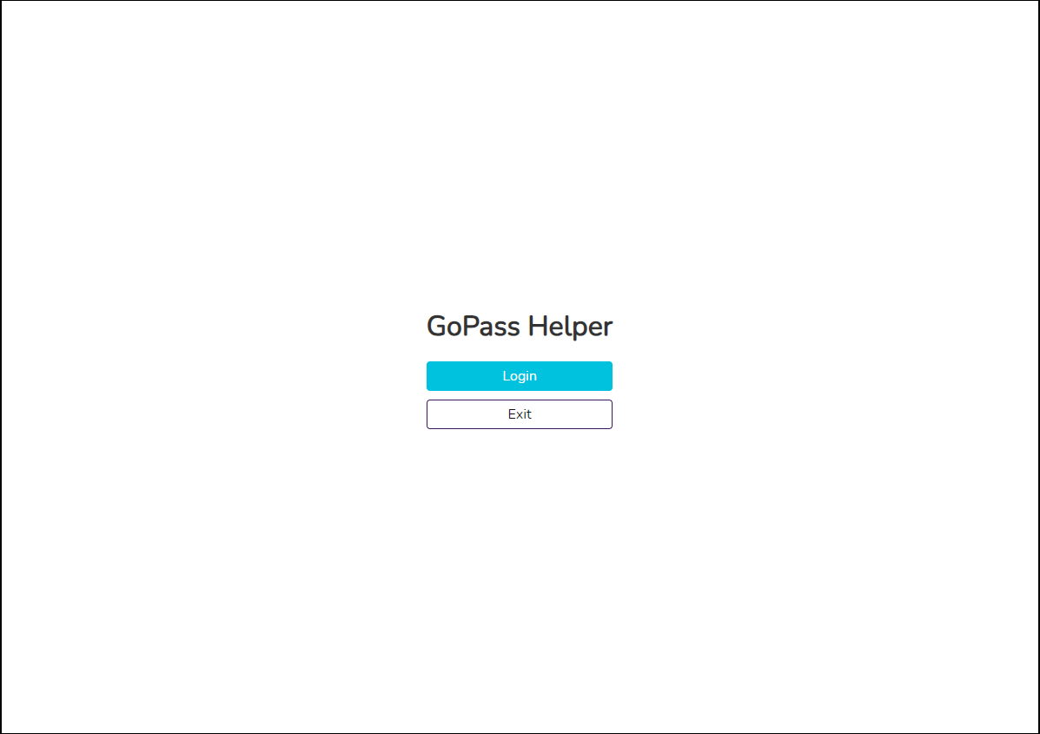
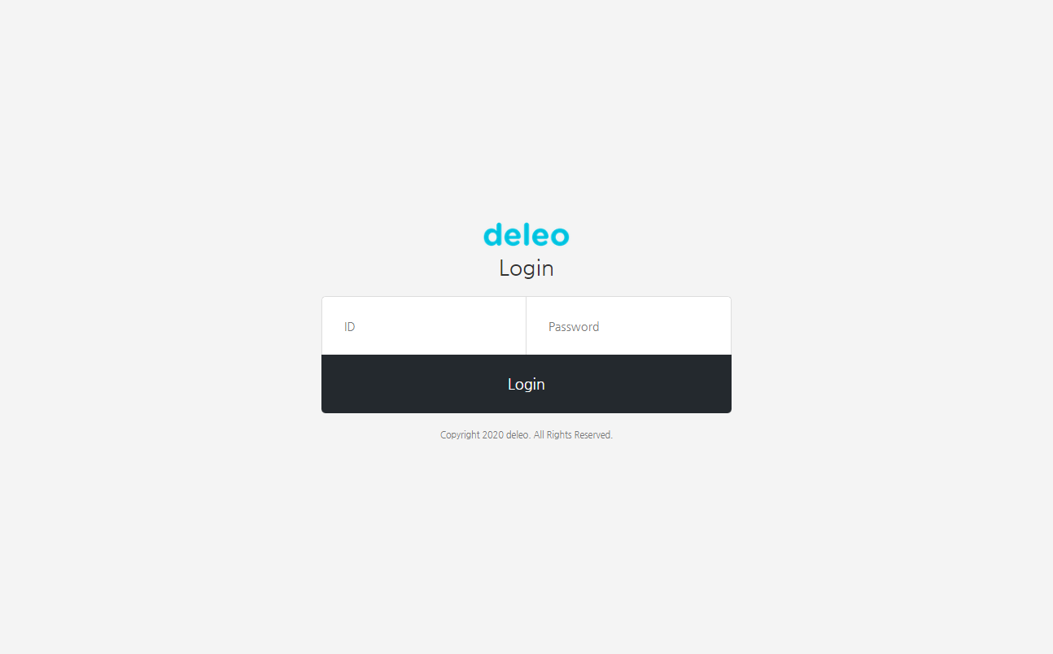
4. Gopass Helper & Admin server
로그인 화면 (inspection system 개발 경험 적용 – 브라우저 redirect 통한 oauth2 로그인)

Slide 28
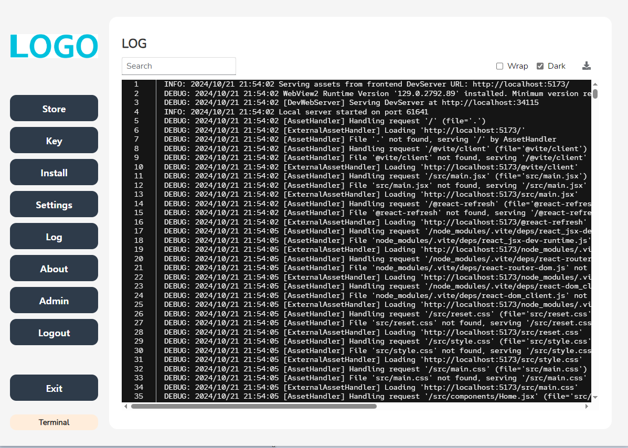
로그 뷰어 및 다운로드 기능
에러 발생 시 로그 다운로드, 관리자 전송하여 관리자가 해당 로그를 분석 가능하도록 가정해서 기능 개발
배포 시에는 기본 Log Level: info 이나, 프로그램 실행 시 flag argument로 변경해서 실행 가능하도록 개발
로그 페이지

Slide 29
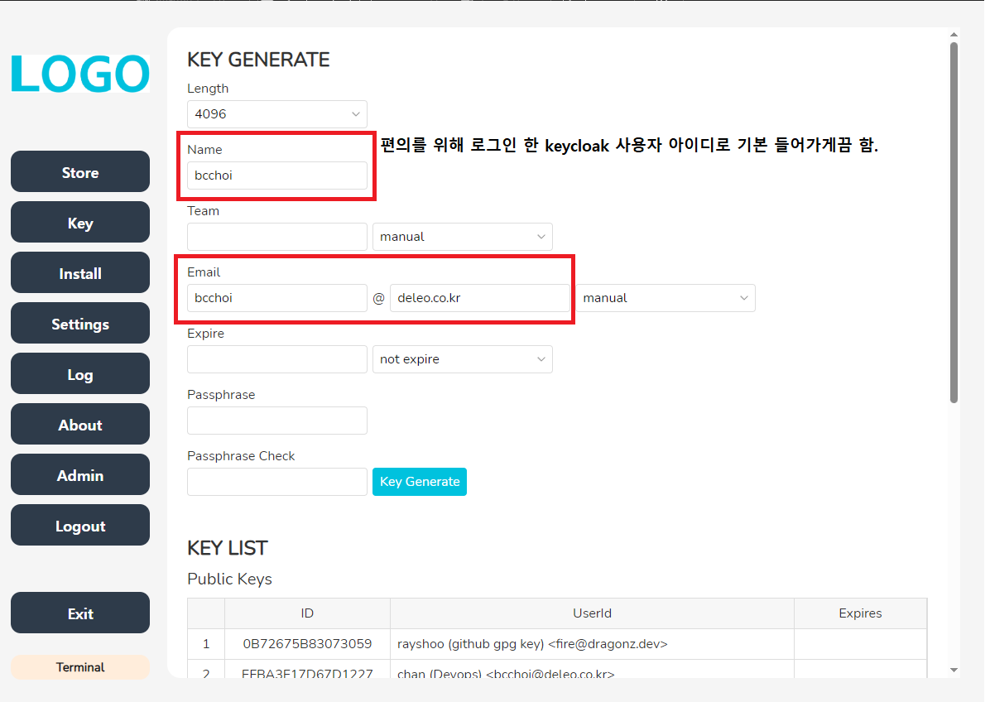
4. Gopass Helper & Admin server
키 생성 페이지 1

Slide 30
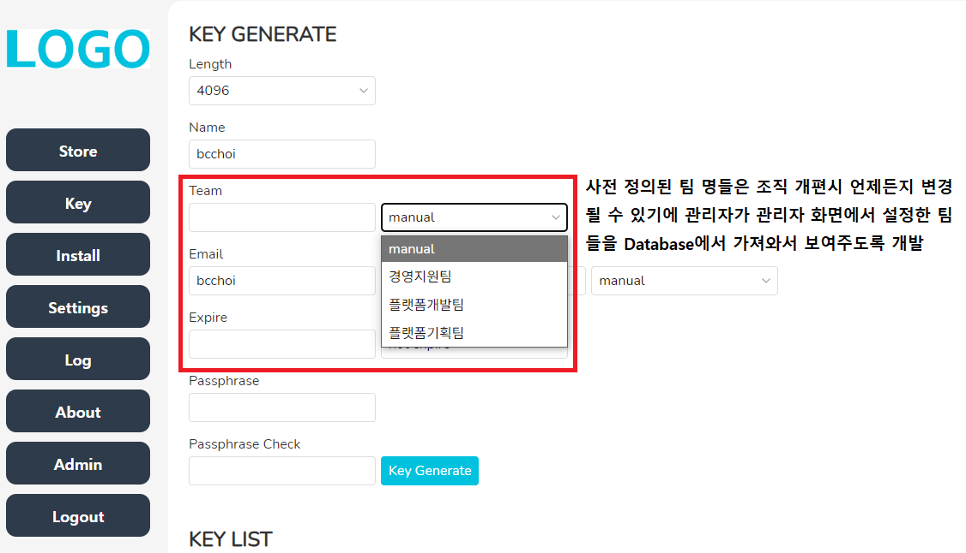
4. Gopass Helper & Admin server
키 생성 페이지 2

Slide 31
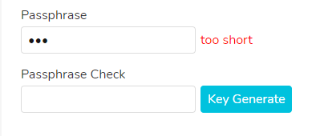
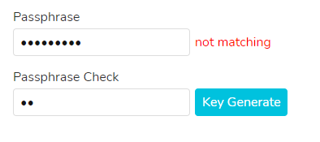
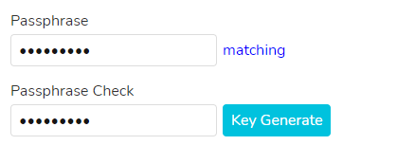
4. Gopass Helper & Admin server
Key 생성시에 필요한 passphrase 입력 시에 사소할 수 있으나 사용자 편의를 위해 조건에 따라 해당 문구 출력되도록 함
키 생성 페이지 3

Slide 32
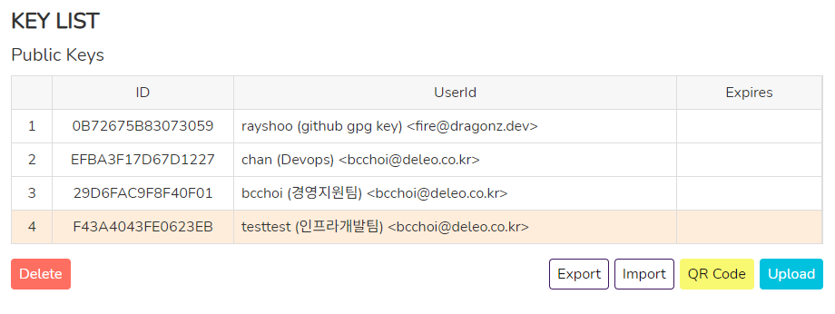
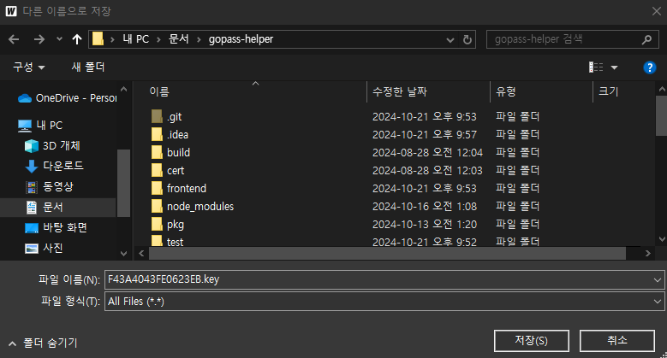
4. Gopass Helper & Admin server
Key 선택 후 Export, Import
다른 컴퓨터 key 이전 필요 시에 export 하여 추출 가능
역시 import 버튼 클릭 시에 파일 불러오기로 로컬에 key import 가능
Private key 의 경우 export 시에 key trust 파일과 합쳐 같이 암호화 저장, import 시에 역순으로 진행
키 생성 페이지 4

Slide 33
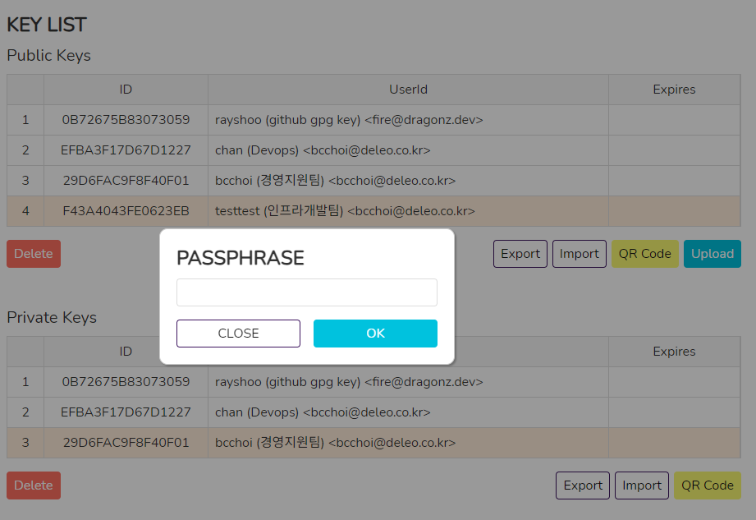
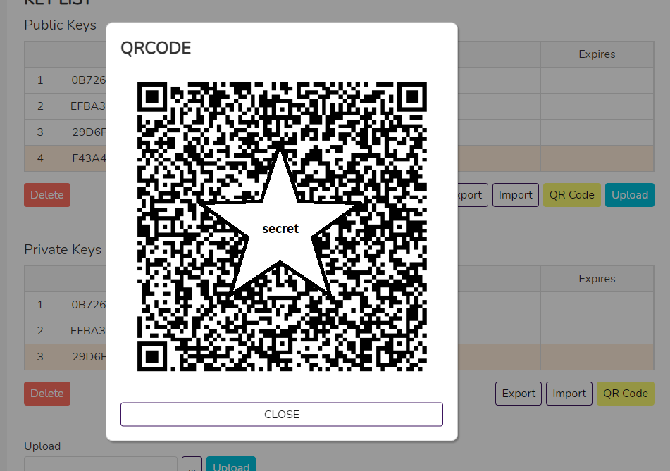
4. Gopass Helper & Admin server
Private key 추출, qr code 생성 시에는 passphrase 입력 필요
모바일 gopass 를 대비한 qrcode(gif) 생성 기능
키 생성 페이지 5

Slide 34
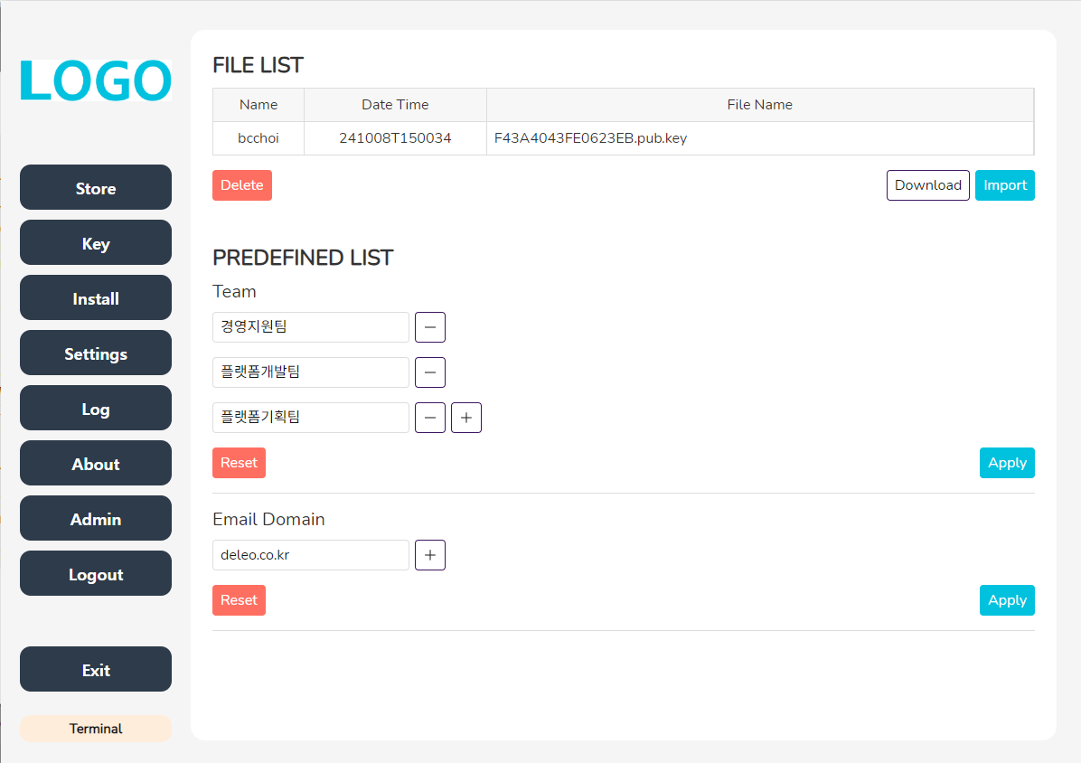
4. Gopass Helper & Admin server
관리자 페이지
OAuth2 token 에서 특정 권한(role, group) 을 가진 사람만 해당 메뉴가 보이고 들어올 수 있으며,
임직원이 관리자 서버에 업로드한 public key 파일들을 로컬로 바로 import 하거나 다운로드 가능
사전 정의한 팀과 이메일 도메인들을 추가, 수정, 삭제하면 Database 에 반영
이를 사용자가 key 생성시에 입력 없이 선택해서 사용 가능한 편의 제공

Slide 35
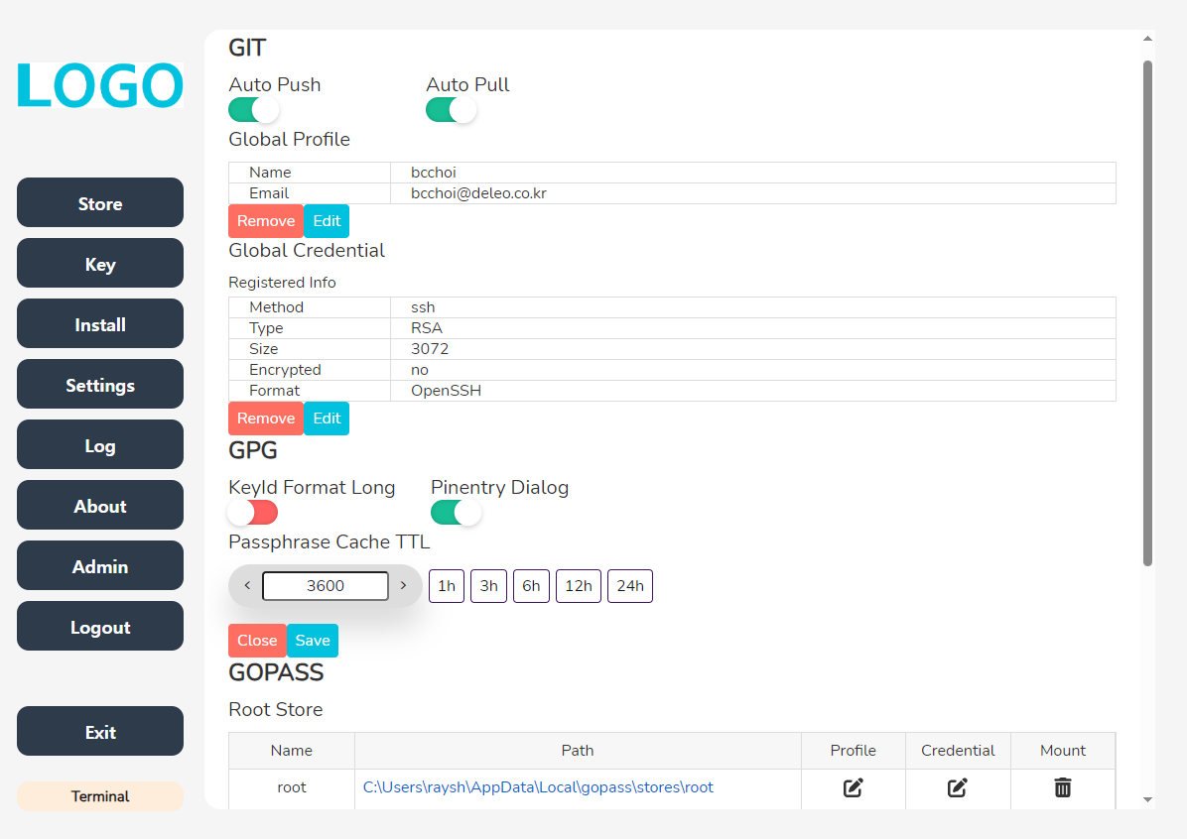

4. Gopass Helper & Admin server
설정 페이지
Git 자동 push, auto pull
Git 프로필(username, email)
Git repo credential(권한)
Gpg settings
Gopass settings(저장소 추가, 제거)
등을 설정하는 페이지 개발
프로그램 종료시에도 해당 정보가 유지되도록 설정 파일이 생성, 수정되게끔 했고 보안을 위해 암호화해서 저장

Slide 36


4. Gopass Helper & Admin server
Web Terminal 기능 개발
CLI의 모든 기능을 동일하게 전부 구현하기는 시간상 어려워(주요 기능은 대부분 완성) 웹 터미널 기능 개발, 탑재
Go-pty 라이브러리가 아직 불완전한 것으로 판단하여 nodejs 사용하는 node-pty, websocket 서버 사용. 빌드 시에 pkg로 바이너리화 하여 탑재
Windows, Unix(mac, linux) 로컬 터미널 연결
크기 조절 가능하도록 javaScript 이벤트 작성
React Router 사용하기에 페이지 이동시에도 터미널 유지

Slide 37

5. Password Management System (패스워드 관리 시스템)
개발 기간: 24.11 – 25.01
플랫폼 Backend: fasthttp fiber framework server frontend: static UI
개발 인원: 1명
개발 및 배포 환경
언어: Golang(70%), JavaScript(20%)
서버: alpine container - kubernetes
프레임워크: fiber framework
사용 기술(라이브러리): go-git, OAuth2, goroutine, exec, gpg, gorm, postgresql, database lock, transaction, sqlite, swagger, React, React Router, Zustand, react-modal, react-tree, react-code-editor, websocket, react observer

Slide 38
5. Password Management System
개발 배경
전사적 사용을 생각하고 개발한 데스크탑 어플리케이션인 Gopass Helper 가 비개발자분들에게는 여전히 어려울 것 같다는 상사의 피드백이 있어 보안을 상대적으로 조금 더 포기한 대신(trade-off) 사용이 더욱 쉽도록 서버화 하여 개발하는 것으로 결정하고 해당 프로젝트를 시작했습니다.
프로젝트 컨셉
백엔드 서버는 REST API 를 제공하며, 요청 헤더의 토큰을 필요로 함
관리자는 최상위 폴더를 생성, 수정, 삭제할 수 있으며, 해당 폴더에 접근 권한을 추가로 부여할 수 있음
일반 사용자는 관리자로부터 부여 받은 접근 가능한 폴더 하위에 시크릿을 생성, 수정, 삭제할 수 있음
모든 시크릿들은 저장될 때 암호화 돼서 저장되며, 반대로 유저에게 제공될 때는 복호화해서 전달됨
모든 시크릿들은 저장됨과 동시에 git repository 커밋, 푸시됨으로써 형상 관리, 추적이 가능해짐
해당 프로젝트를 만듦으로써 사내 임직원 뿐만 아니라 백엔드 서버들 또한 민감한 정보(가령 DB Password)를 해당 서버에 요청하여 받을 수 있게됨

Slide 39

5. Password Management System
Private 한 사내 패스워드 관리 시스템
Password Management System(이하 PMS) 자체는 백엔드 서버로 패스워드를 다루기 위한 몇 가지 API들을 제공하는데,
이를 통해 다른 서버에서 API 통신을 거쳐 PMS 로부터 필요한 패스워드를 제공받을 수 있고
VPN 을 통해서만 접근 가능한 격리된 환경에 UI 를 위치시키면 이론상으로 완전히 Private 한 패스워드 관리 시스템을 운영 가능

Slide 40

5. Password Management System
JWT 검증 미들웨어
PMS 실행 시, 환경변수로 등록된 ADMIN_ROLES, ADMIN_GROUPS, ADMIN_USERS 를 admin 으로 인식함.
해당 권한을 가진 키클록 토큰을 Authorization Berarer 토큰으로 보내면 PMS 의 Admin API에 접근 가능함.
Admin API 에서는 mount 라는 이름의 최상위 폴더를 생성, 조회, 삭제 가능함. 이때 최상위 폴더 하위에 접근 가능한 roles, groups, users 를 지정 가능.

Slide 41

5. Password Management System
암복호화, git 적용
모든 시크릿들은 저장될 때, 초기 마운트 생성 시에 같이 생성된 public key 로 암호화 되고, 복호화 시에는 DB 내의 private key 로 복호화 돼서 전달됨. 암호화된 시크릿은 API 를 통해 변경점이 일어날 때마다 PMS 환경 변수 REPOSITORY_URL로 세팅된 git repository 에 commit, push 됨.
이로써 사용자는 secret 의 변경 이력을 추적 가능하며, 누군가의 미숙한 작업으로 잘못된 시크릿으로 수정되더라도 관리자는 롤백을 진행할 수 있음.

Slide 42

5. Password Management System
관리자 화면: 최상위 폴더를 권한과 함께 생성, 조회, 수정, 삭제 가능함
실 사용한 DEMO UI 개발
기존 존재하는 사내 시스템에 적용하기 쉽도록 하기 위해 React 로 UI를 병행 개발함
빌드한 js 파일을 import 만 하면 적용되도록 구상했고, 이를 통해 사용자 관점에서 개선점을 혼자 찾아 개선 시킴
일반 사용자 화면: 부여 받은 최상위 폴더 하위에 패스워드를 암호화하여 저장 가능함

Slide 43


5. Password Management System
일반 사용자 화면: 패스워드 저장 시에 파일 또한 multipart/form-data 로 같이 전송 가능하게 했으며, 전송 시 base64 인코딩 후 암호화 하여 같이 저장 되도록 함

Slide 44


내부적으로 Git 을 사용하기 때문에 히스토리 탭을 개발해서 커밋 히스토리를 조회 가능하게끔 했고, 조회 API의 query parameter 로 전달한 revision 으로부터 limit 개수 만큼씩만 가져오도록 개발하여, 한번에 모든 commit 을 받아오는게 아닌 Scroll Pagination 처리함
즉, 최하단 스크롤 도달 시 추가로 이전 커밋들을 부분적으로 불러오는 식으로 개발함 사용자 데이터(image-url) 등은 git platform(gitlab, github) 에 따라 다를 수 있기에 인터페이스 작성하여 각각 메서드 구현 가능하게끔 했으며, 한번 받아온 데이터는 sqlite 로컬 DB에 캐싱 처리해서 반복 request 를 안하도록 함
커밋 메시지 클릭 시 모달 창이 뜨면서 이전 커밋과의 차이점을 보여주는 컴포넌트를 추가함

Slide 45


5. Password Management System
Swagger 문서 작성
모든 API 는 swag 툴을 사용해 API 문서가 자동으로 만들어지도록 함
Websocket Server, Client 작성하여 실시간으로 다른 사용자가 수정한 내용을 브라우저에서 바로 반영하여 확인 가능하도록 함

Slide 46

6. Vansinetes (쿠버네티스 클러스터 자동 구축 툴)
개발 기간: 21.08 – 22.11
플랫폼: Virtual Server
개발 인원: 1명
개발 및 배포 환경
언어: Ruby(10%), Yaml(90%)
사용 기술(라이브러리): Vagrant, Ansible, Docker, Kubernetes, regular expression, Containerd, cri-o, builder, skopeo, docker-compose, metallb, private docker registry(tls)

Slide 47
6. Vansinetes (K8S 자동 구축 툴)
개발 배경
별도 개발용 클러스터가 사내에 없는 환경에서 근무한 바 있어, 로컬 클러스터에서 여러 테스트를 해볼 수 있으면 좋겠다는 생각에 가상 서버에 쿠버네티스를 설치해서 사용한 바 있지만 이를 매번 수동으로 구축하자니 많은 번거로움이 있어 자동으로 만들어주는 툴이 있으면 좋겠다는 생각에 착안하여 퇴근 후 개인 프로젝트로 해당 프로젝트를 진행했습니다. 그 결과 개발 과정에서 쿠버네티스를 더욱 잘 알게 되기도 했고, 실제 업무에서도 제가 만든 툴을 사용해 업무를 수월하게 진행한 바 있습니다.
프로젝트 컨셉
명령어 단 몇 줄만으로 사용자는 중간 과정을 몰라도 쿠버네티스 클러스터를 자동 구축할 수 있어야 함
Linux 배포판으로는 기업에서 자주 사용되는 ubuntu, centos 둘다 가능해야함
컨테이너 런타임으로는 docker(개발 당시 k8s 버전), containerd, cri-o 세 가지 모두 가능해야함
코드 실행 시에 설정한 환경변수에 따라 워커 노드, 마스터 노드 수량 결정 및 자동 클러스터링 진행
서드 파티 툴들 초기 설정에 따라 자동 설치(k9s, stern, dashboard, compose, registry, helm, metallb 등)

Slide 48

6. Vansinetes (K8S 자동 구축 툴)
재사용성 높인 role기반 코드 작성
Role 기반 playbook 을 작성했기 때문에 재사용성을 높인 ansible 코드 작성을 했고, playtime 약 30분에 걸친 코드 길이 작성(중규모) 을 통한 저만의 ansible 노하우 습득.
이를 통해 타 업무 수행시에도 ansible 을 통한 자동화 처리 작업을 진행하여 업무 처리 시간을 훨씬 단축하거나 업무 처리 과정 속에 발생할 수 있는 휴먼 에러를 최소화하는 등의 운영 작업을 수월하게 진행할 수 있었습니다.
Github: https://github.com/rayshoo/vansinetes
Youtube: https://youtu.be/SkQ-OE3Ra1U?si=XGMKwwM9NhI762hY

Slide 49
6. Vansinetes (K8S 자동 구축 툴)
재사용성 높인 role기반 코드 작성
Role 기반 playbook 을 작성했기 때문에 재사용성을 높인 ansible 코드 작성을 했고, playtime 약 30분에 걸친 코드 길이 작성(중규모) 을 통한 저만의 ansible 노하우 습득.
이를 통해 타 업무 수행시에도 ansible 을 통한 자동화 처리 작업을 진행하여 업무 처리 시간을 훨씬 단축하거나 업무 처리 과정 속에 발생할 수 있는 휴먼 에러를 최소화하는 등의 운영 작업을 수월하게 진행할 수 있었습니다.
Github: https://github.com/rayshoo/vansinetes
Youtube: https://youtu.be/SkQ-OE3Ra1U?si=XGMKwwM9NhI762hY

Slide 50
(유첨) 프로젝트 Output
프로젝트
세 부 내 용
Output
VPC, Cluster migration
기 인프라 시스템의 모든 것의 버전이 너무 낮아 일반적인 방법으로는 업그레이드가 불가능하여 모든 것을 새로 구축 후 서비스 migration(이전) 을 성공적으로 진행
기타
Log download, parse 툴 개발
Go언어로 조회, 다운로드, parse하여 gzip 압축 기능 가진 CLI툴 개발
편의성 개선, 시간 단축
옵션에 따라 여러 기능을 가지도록 개발
cronjob에 등록해 자동으로 작업 수행
Harbor도입, 툴 개발
Docker registry > Harbor 마이그레이션
편의성 개선, 시간 단축
가비지 컬렉터, ns격리와 같은 발전된 레지스트리 도입
설정 작업 자동화 처리하도록 앤서블 코드 작성
Caching test App 개발
직관적으로 캐싱 테스트 가능한 앱 개발
기타
헤더 설정에 따라 달라지는 결과 확인 가능하도록 앱 개발
- Nginx, Apache, Nodejs 활용
Docker registry image 정리
수많은 불필요 이미지 삭제
편의성 개선, 시간 단축
앤서블 활용해 사용하지 않는 이미지 자동 삭제할 수 있도록 개발
Docker registry UI 변경
Registry UI 교체
편의성 개선
이미지 수동 삭제 가능한 UI로 교체
유첨 1

Slide 51
(유첨) 프로젝트 Output
프로젝트
세 부 내 용
Output
CSR 생성 GUI 툴 개발
비개발자가 윈도우환경에서 CSR파일을 손쉽게 만들 수 있도록 툴 개발
편의성 개선, 시간 단축
모든 플랫폼(Windows,MacOS,Linux)에서 사용 가능한 앱 개발(Go언어)
Reloader 도입
쿠버네티스 클러스터 내 오픈 소스 Reloader 도입
편의성 개선, 시간 단축
Configmap, Secret 변경 시 deployment 자동 재시작하여 pod 반영
JSON data parsing CLI툴 개발
Elasticsearch insert용 JSON data parste 툴 개발
편의성 개선, 시간 단축
flag 옵션에 따라 세부 기능 조절 가능하도록 개발
ArgoCD 도입
쿠버네티스 CD에 최적화된 ArgoCD 도입
Git에 형상 관리 후 클러스터에 배포하는 GitOps문화 정착
문서 작성 후 발표 수행
편의성 개선
RBAC Account 도입, 툴 개발
쿠버네티스 팀계정 별 네임스페이스 격리, Argocd 연동
편의성 개선, 시간 단축
보안 요소 강화하기 위해 팀 별 네임스페이스 격리
격리 과정과 ArgoCD연동하는 부분을 helm chart로 자동화
유첨 2

Slide 52
(유첨) 프로젝트 Output
프로젝트
세 부 내 용
Output
Takeout template 사이트, 툴 개발
웹 서버 설정 자동화 및 리스트 가시성 개선
편의성 개선, 시간 단축
설정파일 템플릿화 하여 자동화, 정적 Html 파일 생성하여 페이지 생성
WOL 사이트 개발
원격 부팅 가능하도록 WOL 사이트 개발
편의성 개선
재택 상황에서 원격 부팅 가능하도록 버튼 입력 시 매직 패킷을 브로드캐스트로 송출하는 사이트 개발
K8S, Docker swarm 테스트 서버 자동 구축툴 개발
테스트용 가상 머신 및 클러스터 자동 구축툴 개발
편의성 개선, 기타
사내 별도 테스트 서버가 없는 상황을 개선하기 위해 개발
Service cheaker 개발
로컬 머신에서 다수의 서버 내 서비스 체크 가능한 툴 개발
편의성 개선, 시간 단축
일일이 접속해 상태를 체크하던 방식에서 자동으로 확인하도록 개선
Private DNS 서버 구축, 제시
사내 DNS 서버 구축하여 아이피 변경에도 장애 없는 대안 제시
기타
Bind9 서비스 설치, 설정 및 테스트 후 보고
유첨 3

Slide 53




(유첨) 업무 수행 Approach
성공적 업무를 위한 Approach
▶ 광범위한 사전 정보 수집
SNS, 단톡방, 연설, 강의 등에서 정보 수집
공식 문서, 책, 블로그, 유투브 등에서 실제 적용 사례 검토
▶ 격리된 환경에서의 테스트 수행
가상 환경을 독자 구축, 충분한 사전 테스트
→ 실제 운영 상의 예상치 못한 문제 방지에 도움
▶ 마무리 문서 정리
Readme, 사내 위키에 정보 작성, 팀과 개발자에게 공유
→ 유지보수의 효율성 제고
▶ 문제 발생과 해결 과정
장애지점 탐색 후 로그 분석
구글링 및 공식 문서 정독, 버그인 경우 이슈 제보
유첨 4

Slide 54

(유첨) 입사 후 포부
3가지 약속
1. 스스로 문제점을 찾아 고치는 해결사가 되겠습니다.
변화에 민감히 대응하여 자발적인 꾸준한 시스템 개선
2. 사용자 친화적 개발 자세를 갖추겠습니다.
고객 중심의 누구나 직관적으로 사용할 수 있는 도구 개발
3. 모르는 것은 배우고 아는 것은 적극 공유하겠습니다.
팀원 간 각자의 전문 지식 공유하여 효율적인 업무 추구
유첨 5

